Slide 1
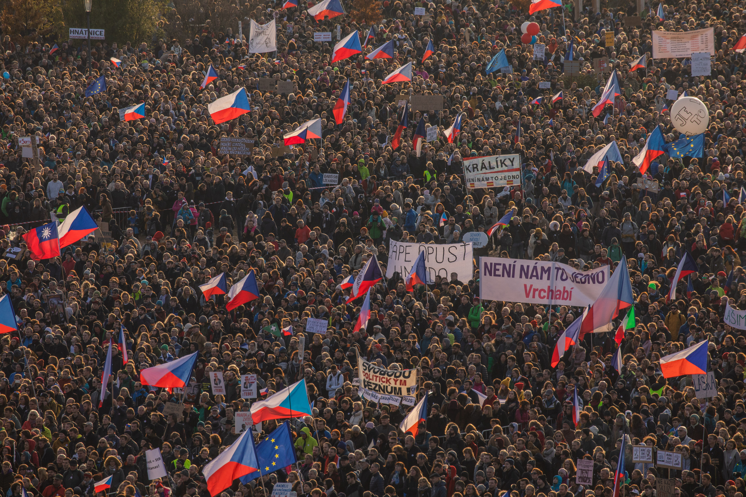

*Un million de moments pour la démocratie
Un mouvement citoyen indépendant tchèque
“Nous mettons en relation des personnes qui se soucient de la démocratie”
Notes:
Nous connectons les personnes qui se soucie.nt de la démocratie

Slide 2
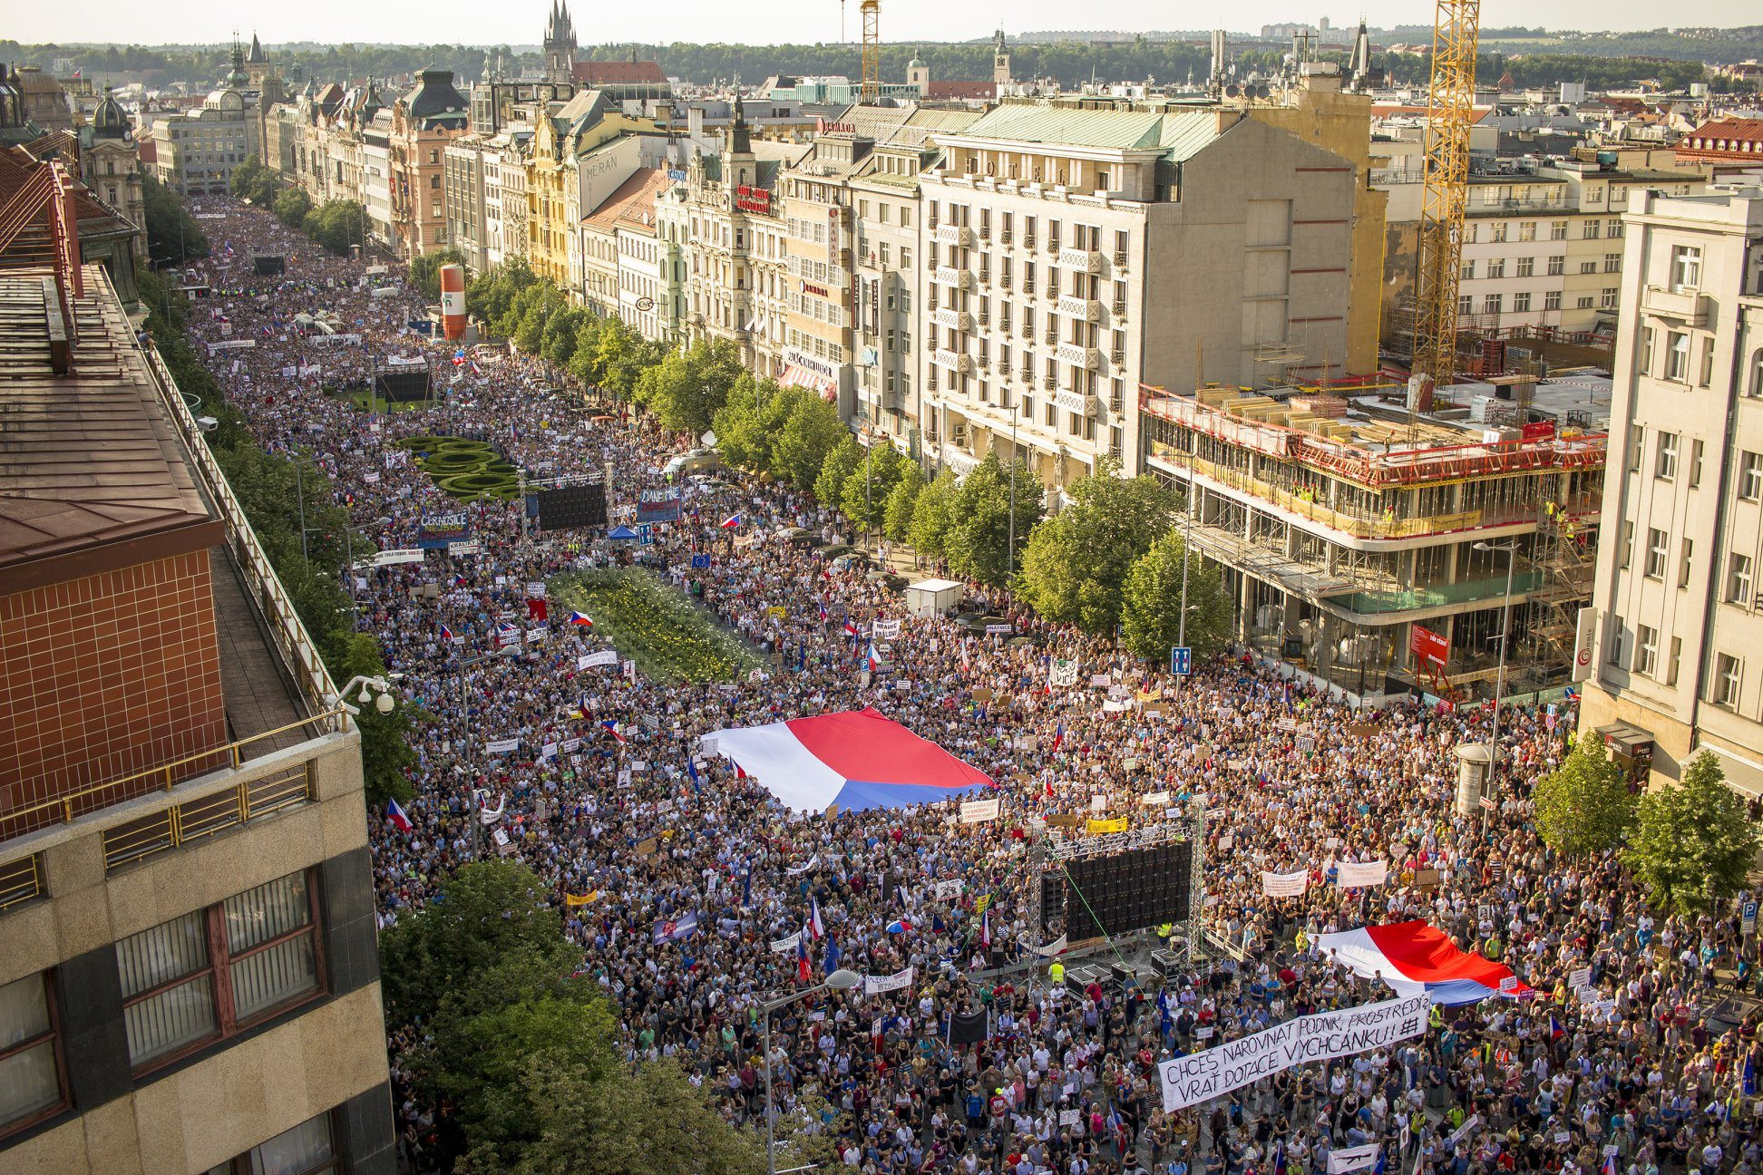
Million Moments for Democracy
NOTRE MISSION
  Nous connectons et mobilisons les citoyens pour qu’ils assument consciemment leur part de responsabilité envers la société
  Nous veillons à ce que chaque acteur politique respecte les règles démocratiques
  Nous défendons la liberté, la dignité humaine et la solidarité sociale
02

Slide 3
Million Moments for Democracy
COMMENT TOUT A COMMENCÉ
En 2017, un groupe d’étudiants s’est réuni, bientôt rejoint par une large partie du public – avec l’objectif commun de défendre la démocratie et de prévenir les conflits d’intérêts aux plus hauts niveaux politiques.
Ce qui avait commencé comme une initiative étudiante est rapidement devenu un mouvement civique appelant à l’intégrité, la responsabilité et la transparence au sein du gouvernement.
03

Slide 4
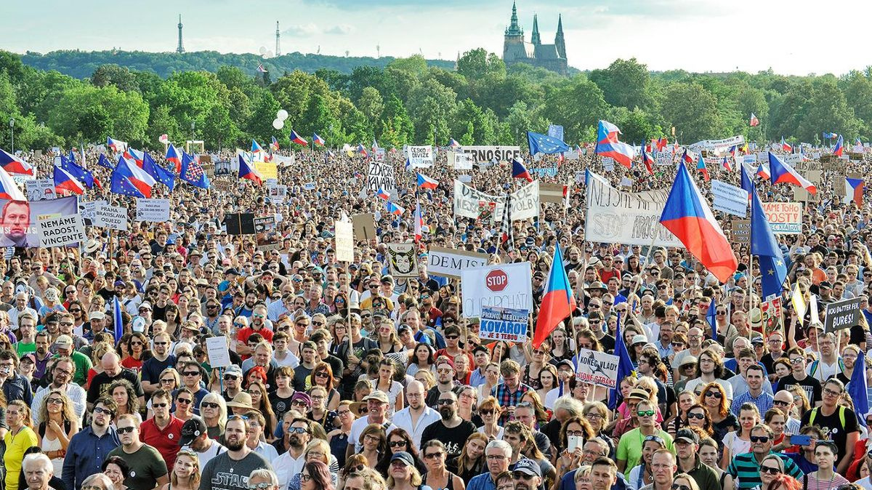
LETNÁ
2019
Plus de 250 000 personnes ont rejoint notre manifestation – ce qui en fait la plus grande depuis 1989. Ensemble, nous avons exigé la démission d’Andrej Babiš, qui nous a bien visiblement montré le danger qu’un oligarque puisse avoir sur l’État quand il L‘utilise à son propre profit.
04

Slide 5
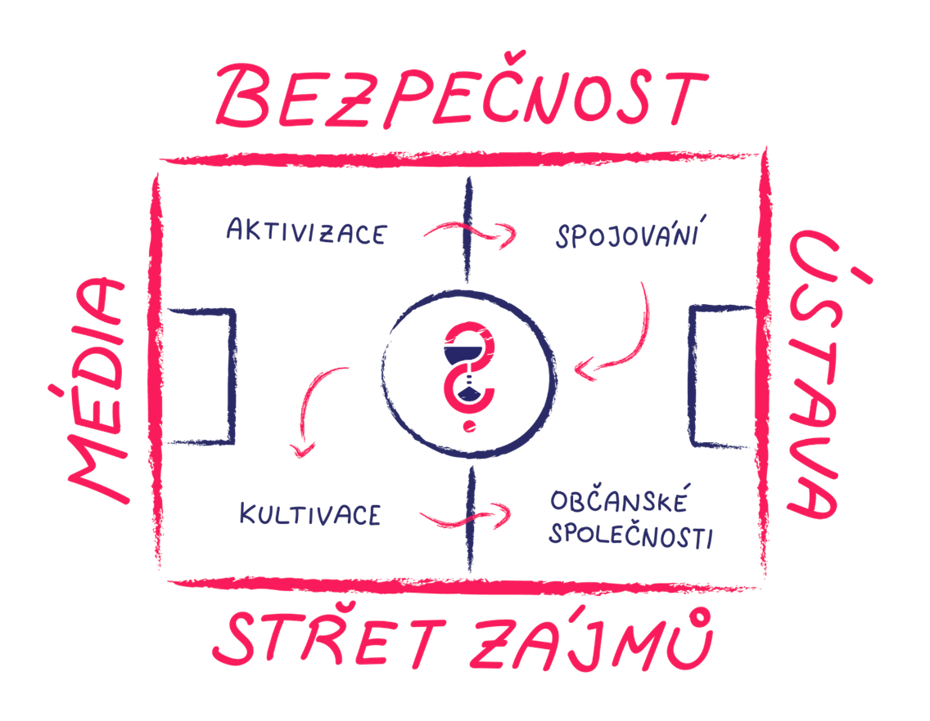
TERRAIN DÉMOCRATIQUE
Million Moments for Democracy
SÉCURITÉ
Le terrain démocratique symbolise comment les « acteurs » doivent se comporter dans le cadre des principes fondamentaux d’un système démocratique.
Lorsque les lignes rouges de notre terrain démocratique sont franchies, nous répondons par des actions publiques — qu’il s’agisse de mobilisation civique, de lettres ouvertes ou d’autres outils.
ACTIVATION
CONNECTION
MÉDIA
CONSTITUTION
CULTIVATION
SOCIÉTÉ CIVILE
CONFLIT D‘ INTÉRÊT
05

Slide 6
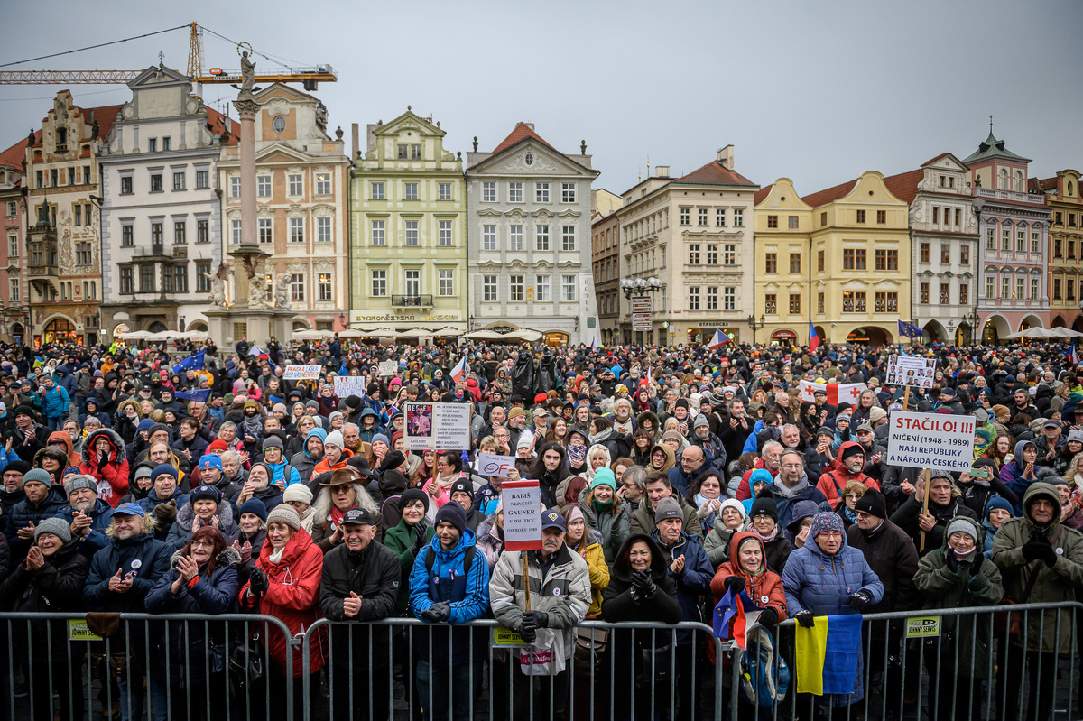
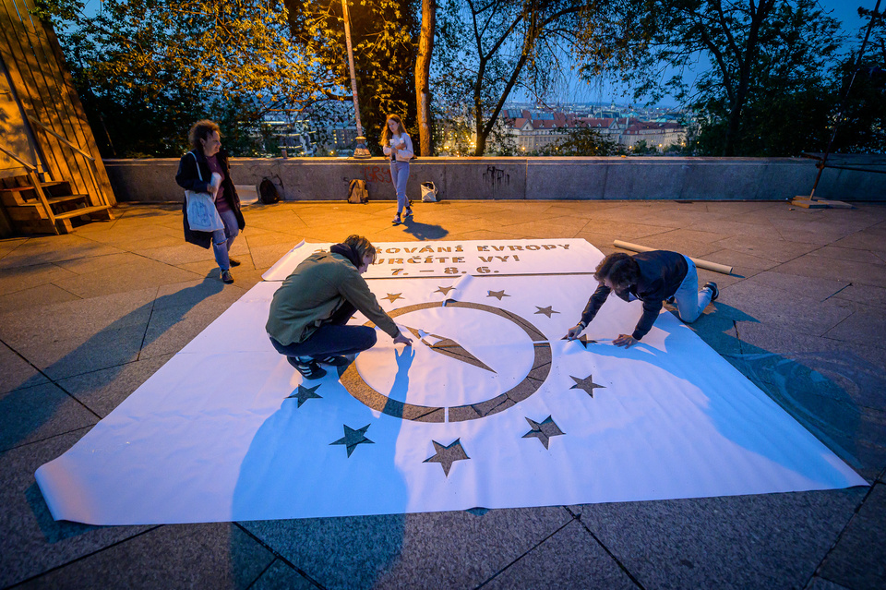
Million Moments for Democracy
NOS ACTIVITÉS
  Surveillance de la politique intérieure et des médias
  Manifestations et rassemblements publics
  Campagnes encourageant les citoyens à s’engager et à prendre soin de notre démocratie
06

Slide 7
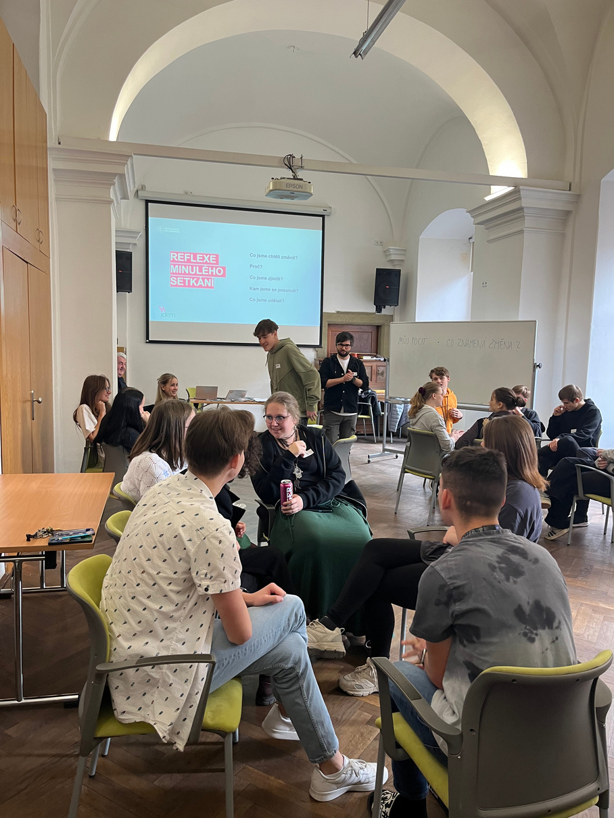
Million Moments for Democracy
CURRENTLY WE ARE WORKING ON:
  Raising awareness about the possibility of voting by mail from abroad
  Educational workshops & discussions focused on critical thinking and civic engagement
  Support for local initiatives and community-based projects
00

Slide 8
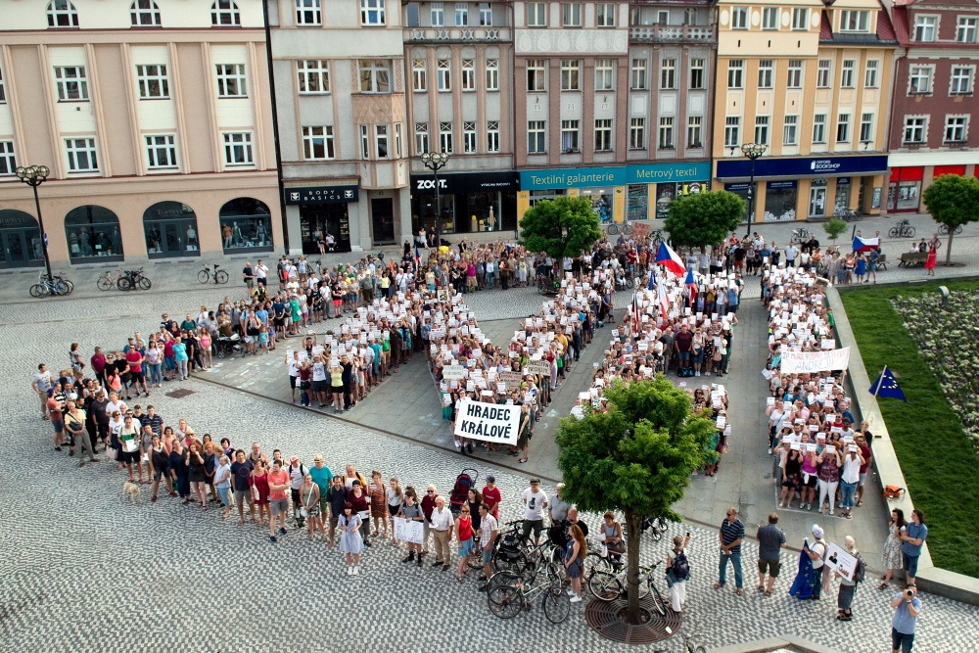
Million Moments for Democracy
RÉSEAU RÉGIONAL
Le réseau régional de Million Moments relie des centaines de personnes en une communauté de citoyens soucieux de la démocratie. Elle fonctionne depuis 2018 et compte plus de 1800 personnes, dont 300 sont régulièrement actives grâce à Million Moments.
Ces citoyens actifs sont dispersés à travers toute la République tchèque.
07

Slide 9
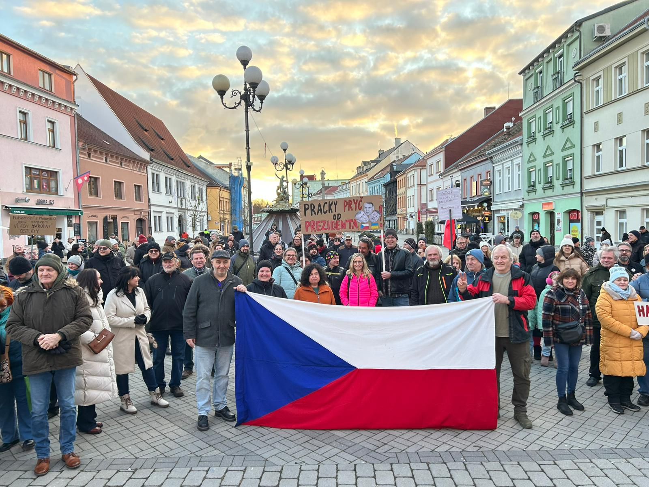
Million Moments for Democracy
En 2025, les pôles régionaux ont organisé des dizaines d’événements et d’activités (festivals, projections de films, débats etc.) pour commémorer des étapes clés de l’histoire tchèque, soutenir l’Ukraine ou inciter les citoyens à participer aux élections.
En 2026, les pôles régionaux jouent un rôle clé dans la défense de notre démocratie. Le 15 février, des habitants de 410 villes et villages se sont rassemblés pour soutenir la décence en politique et montrer qu’ils ne laisseront pas les oligarques, extrémistes et voyous voler l’avenir de notre pays.
08

Slide 10
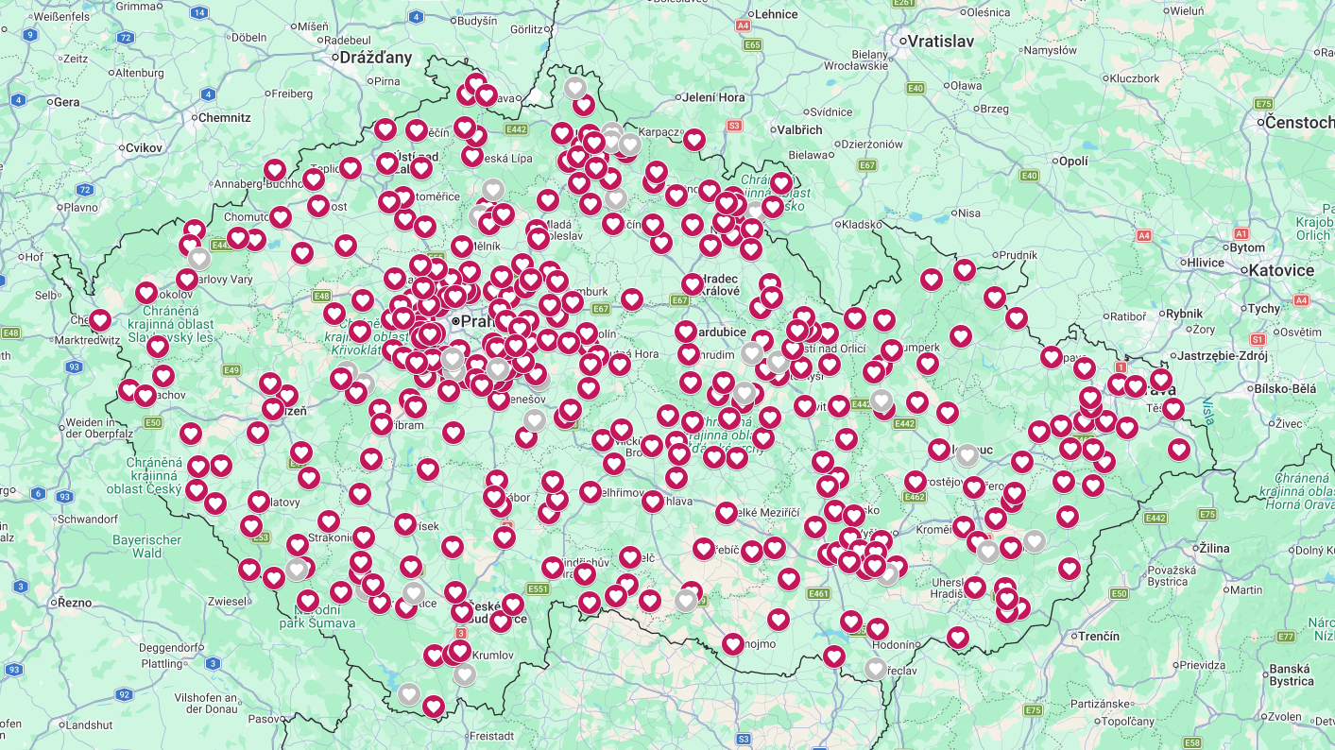

Slide 11
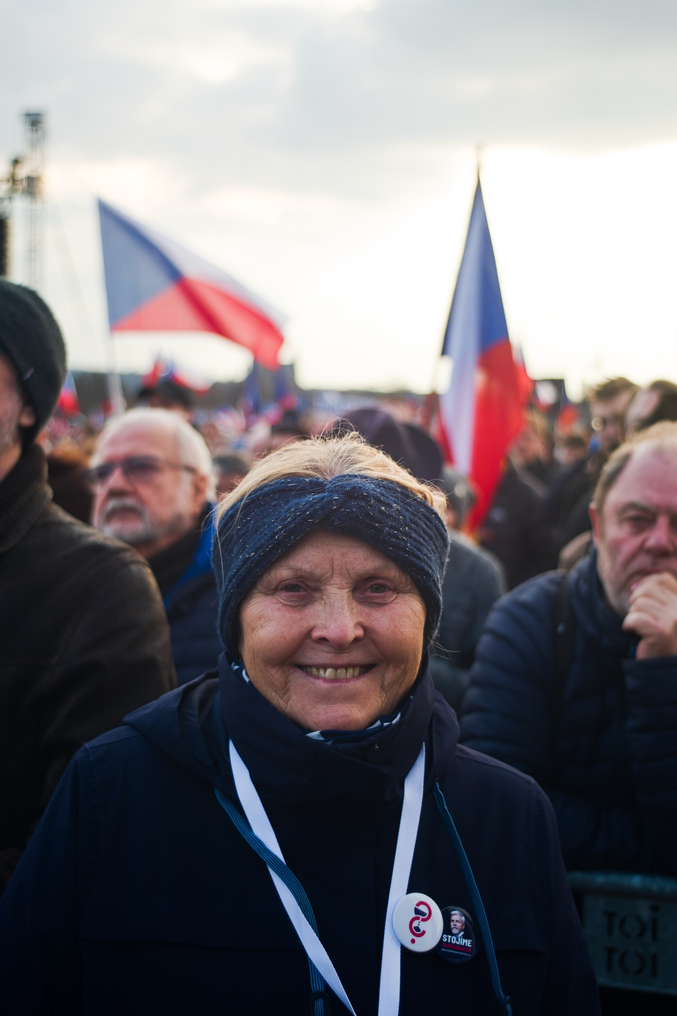
Million Moments for Democracy
COMMENT NOUS FINANÇONS NOS ACTIVITÉS
Nous n’acceptons aucun financement provenant de budgets publics, qu’ils soient tchèques ou étrangers.
Toutes nos activités sont financées par des dons de donateurs individuels.
ÇELA NOUS GARANTIT L‘INDÉPENDANCE, FLEXIBILITÉ ET CAPACITÉ À AGIR.

Slide 12
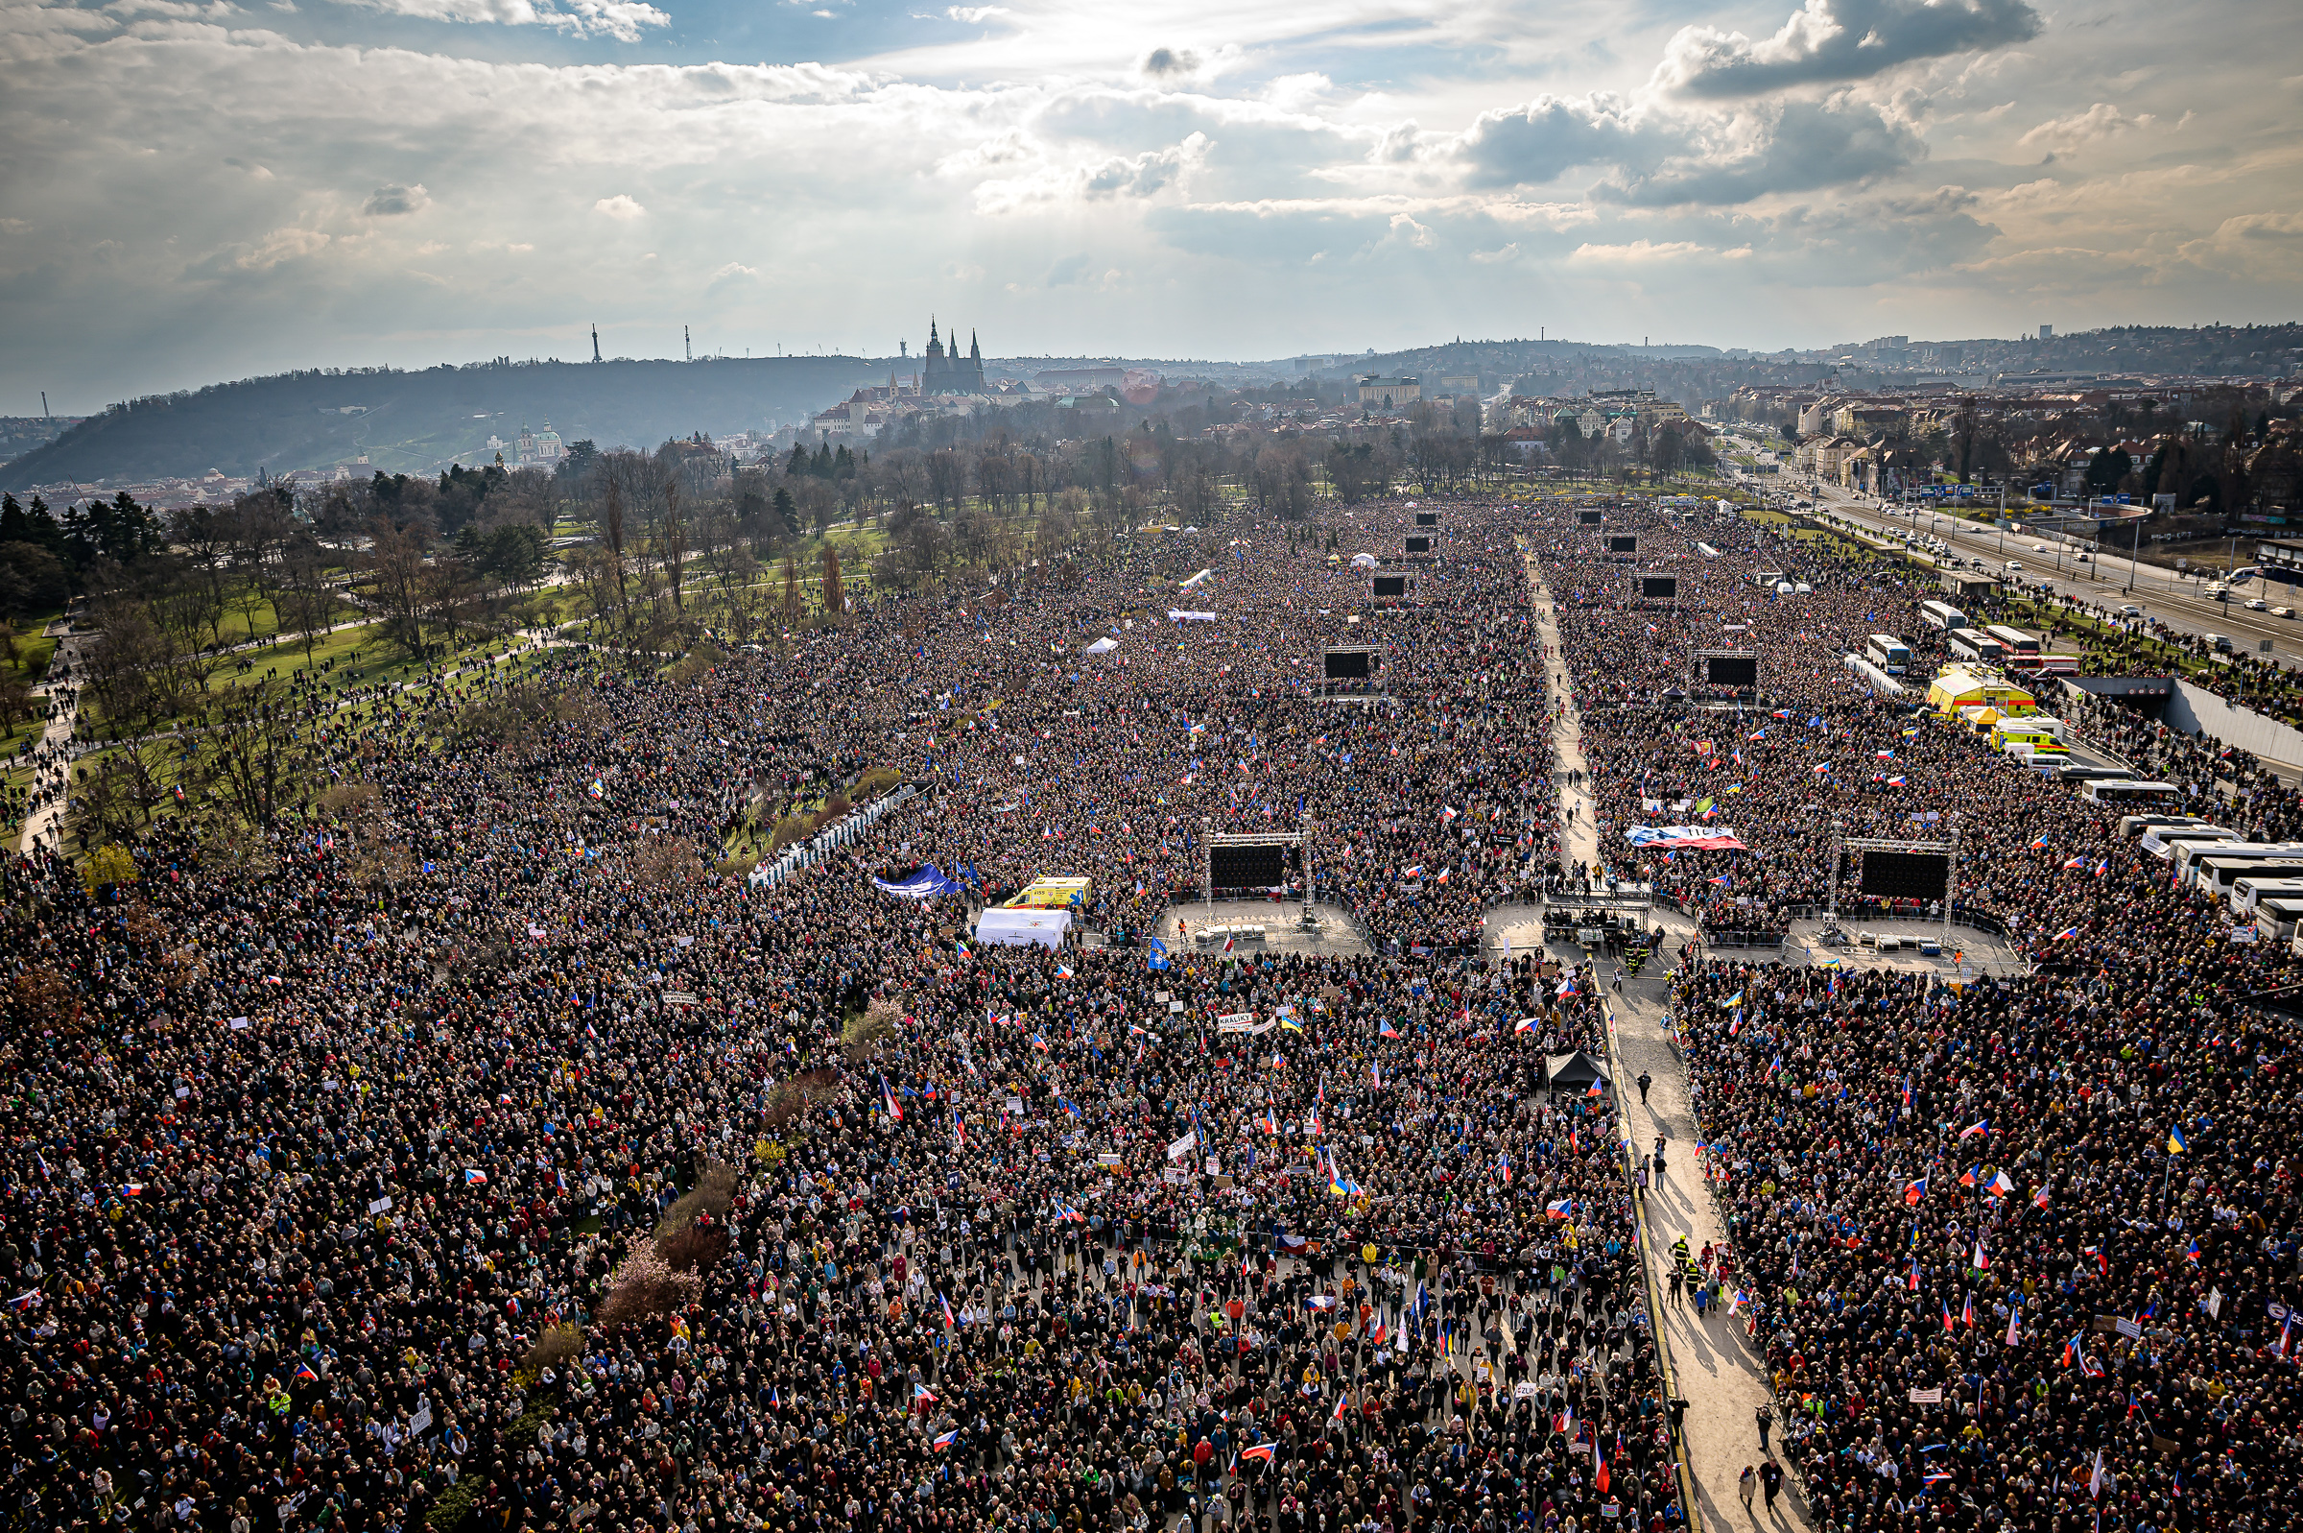
Les personnes réunies en 2019, celles prêtes à défendre la démocratie, elles sont toujours là ! Le 21 mars, environ 250 000 personnes se sont de nouveau mobilisées pour exprimer leurs inquiétudes quant au fait qu’Andrej Babiš et son cabinet de coalition représentent une menace pour la démocratie, orientant le pays vers une voie autocratique.
LETNÁ
2026
09

Slide 13
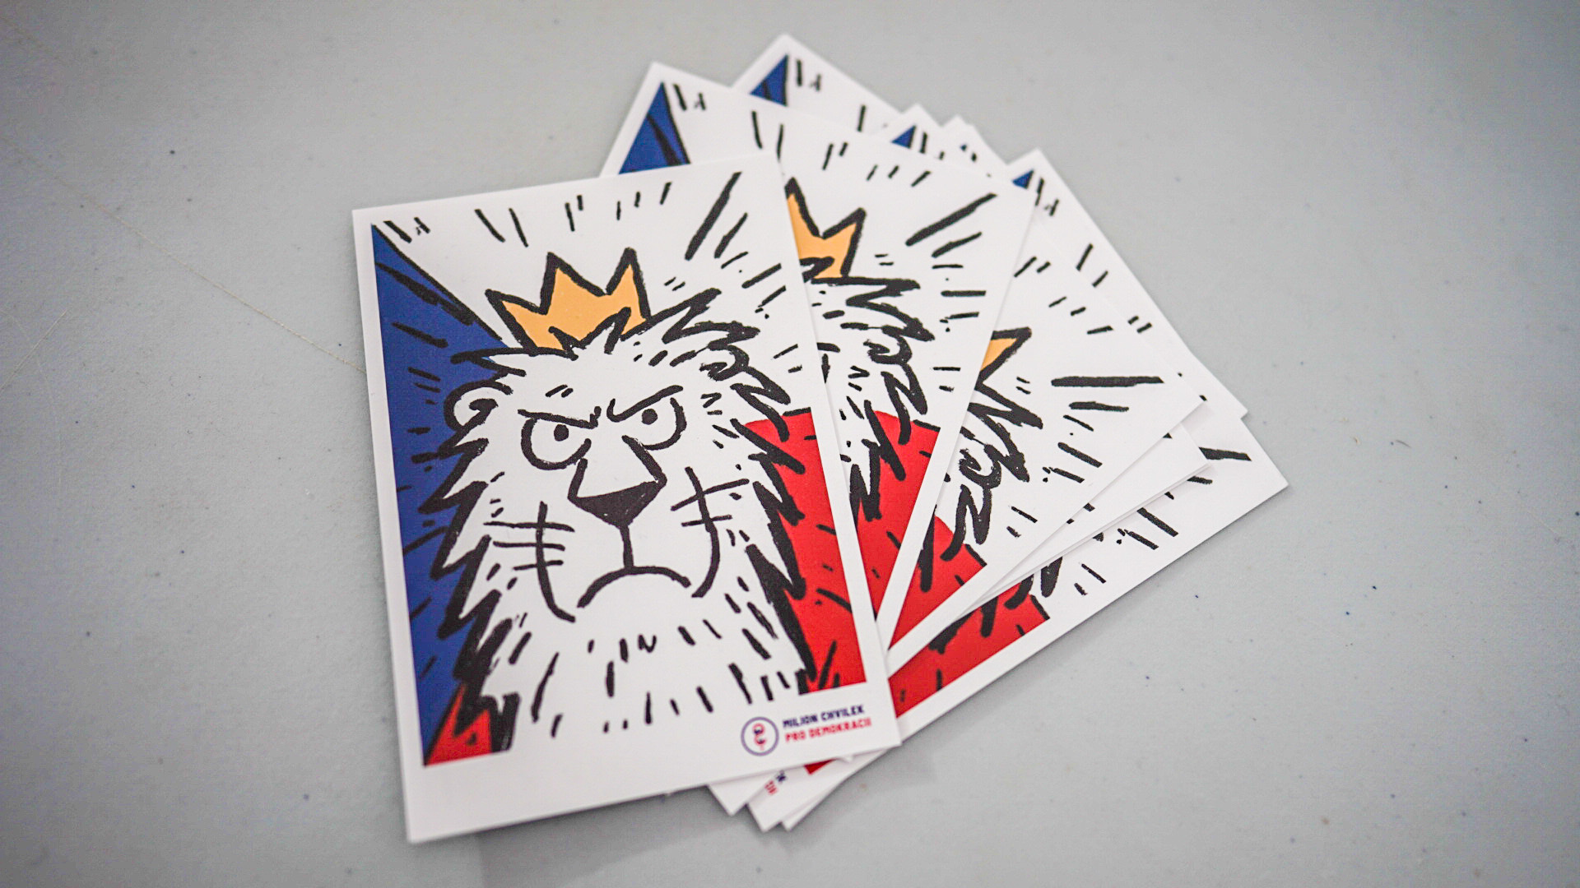
TOUCHEZ PAS AUX MÉDIAS ! Arrêtez d’essayer de prendre le contrôle. Nous défendrons le journalisme indépendant partout, à tout moment.
NON À LA « LOI RUSSE » ! Arrêtez d’utiliser des tactiques autoritaires pour faire taire ceux que vous n’aimez pas.
RENVOYEZ LES CONSEILLERS PRO-RUSSES ! Les menaces à la sécurité n’ont pas leur place au sein du gouvernement ; licenciez ceux qui défendent Poutine.
HONOREZ NOS ALLIANCES ! Arrêtez de couper les budgets de la défense. Ne jouez pas avec notre sécurité pendant l’agression russe.
PROTÉGEZ NOTRE ÉTAT ! Arrêtez de détruire la fonction publique et l’environnement pour servir les extrémistes et les oligarques.
NOS EXIGENCES ACTUELLES
Million Moments for Democracy
09

Slide 14

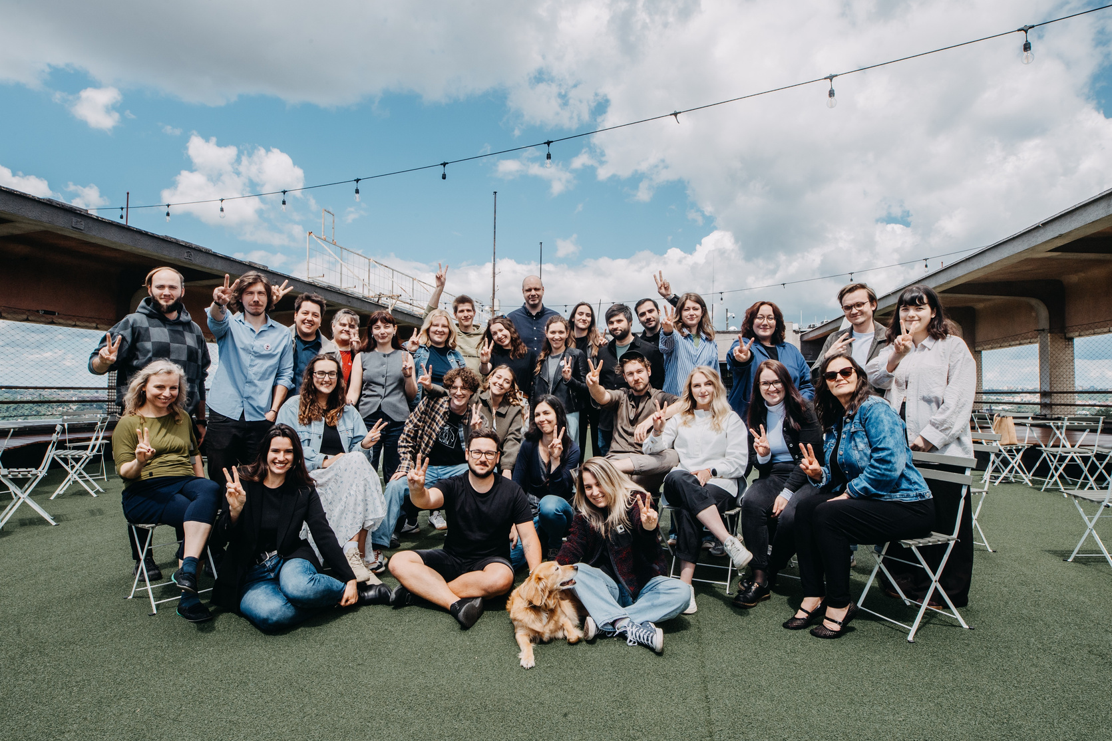
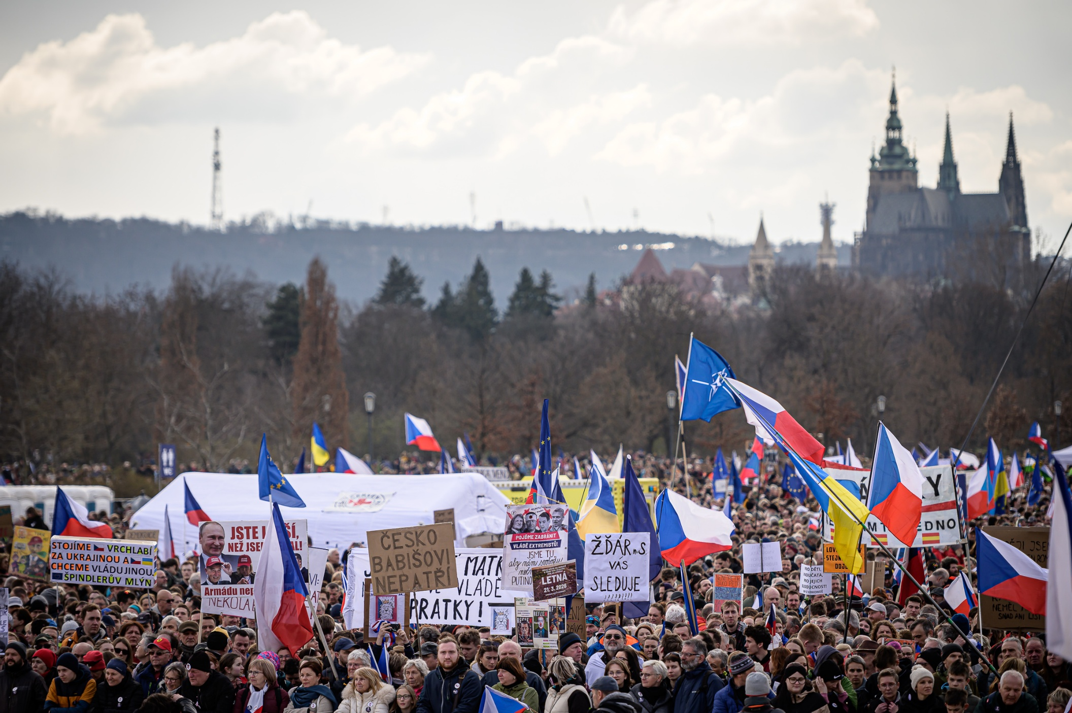
Million Moments for Democracy
CONTACT
Mariana Novotná Nachtigallová
Vice-présidente, Chef du programme
novotna-nachtigallova@milionchvilek.cz
Petra Kawiková Pojerová
Gestionnaire des partenariats européens
pojerova@milionchvilek.cz
10

Slide 15


Slide 16
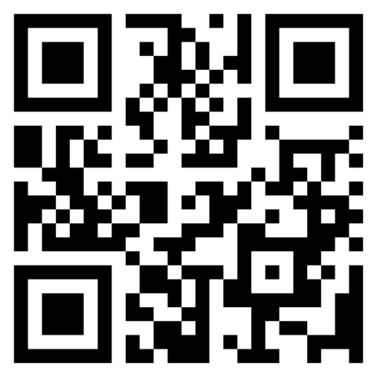
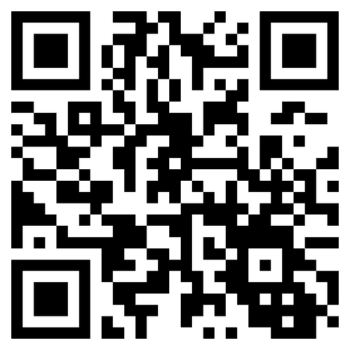
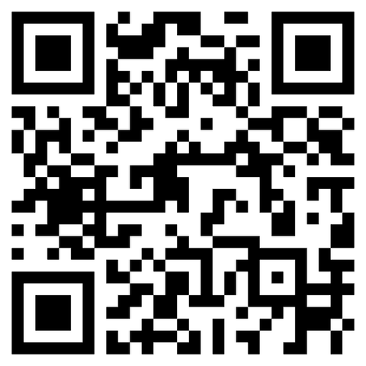
Million Moments for Democracy
FACEBOOK
SITE
INSTAGRAM
Milion chvilek pro demokracii
www.milionchvilek.cz
@milionchvilek
1800 bénévols
400 000 abonnés
120 000 abonnés
11

